Slide 1



Slide 2
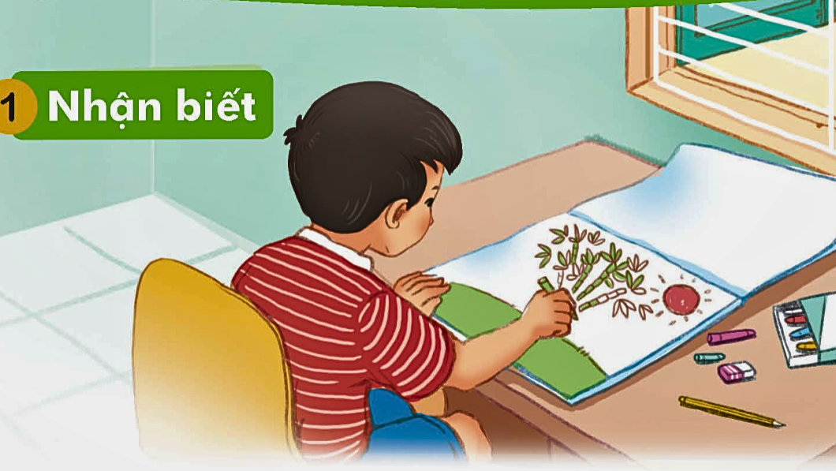
Nam tô bức tranh cây tre.
Nam tô bức tranh cây tre.

Slide 3


Slide 4




Slide 5
T
t

Slide 6

2
Đọc
t
tr
t
ô
tr
e
tô
tre
tá
tạ
tẻ
trê
trò
trổ

Slide 7
2
Đọc
t
tr
tr | e
tre
t | ô
tô
tá
tạ
tẻ
trê
trò
trổ

Slide 8
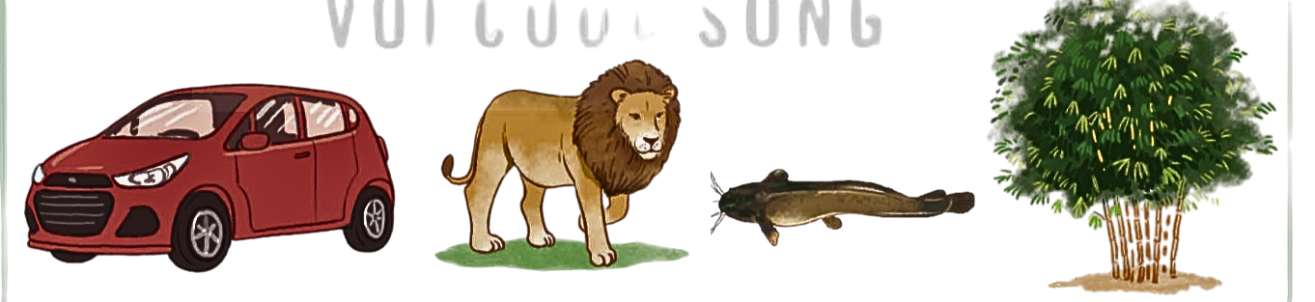
2
Đọc
cá trê
tre ngà
ô tô
sư tử

Slide 9
2
Đọc
t
tr
t | ô
tô
tr | e
tre
tá
tạ
tẻ
trê
trò
trổ
ô tô
sư tử
cá trê
tre ngà

Slide 10
3
Tô và viết

Slide 11


Slide 12

4
Đọc
Hà tả hồ cá. Hồ to, có cá mè, cá trê, cá rô.

Slide 13
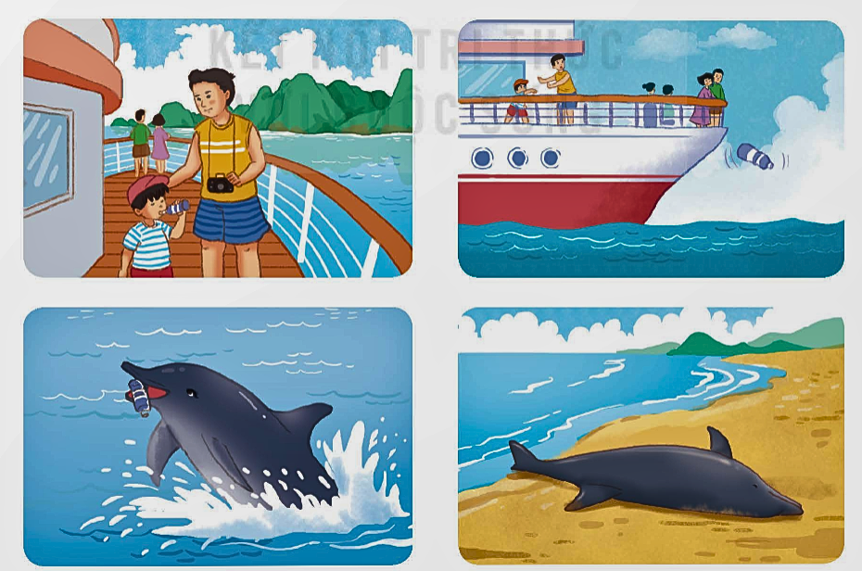
5
Nói
Bảo vệ môi trường

Slide 14


Tìm các tiếng, từ ngoài bài chứa âm t, tr

Slide 15

- Ôn lại bài đã học.
- Tìm thêm các từ có âm t, tr.
- Chuẩn bị bài mới.

Slide 16
CHÚC CÁC EM HỌC TỐT!
CHÚC CÁC EM HỌC TỐT!

